Slide 1

Aprendizaje Profundo
Facultad de Ingeniería Universidad de Buenos Aires
Profesores:
Marcos Maillot
Gerardo Vilcamiza

Slide 2
Learning curve

Slide 3
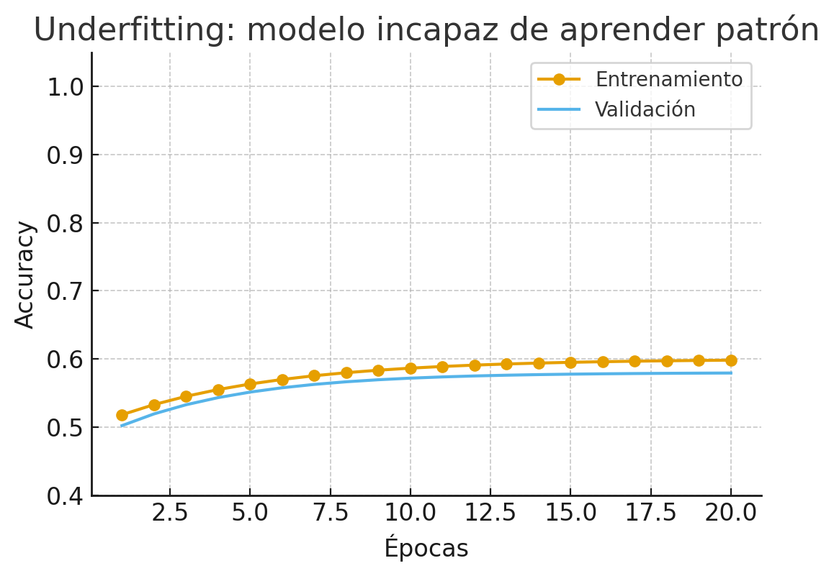
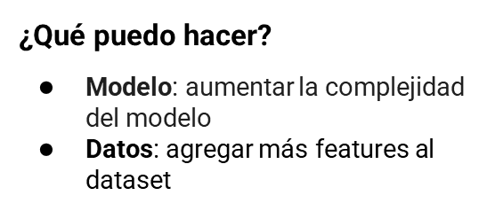

Learning curve

Slide 4
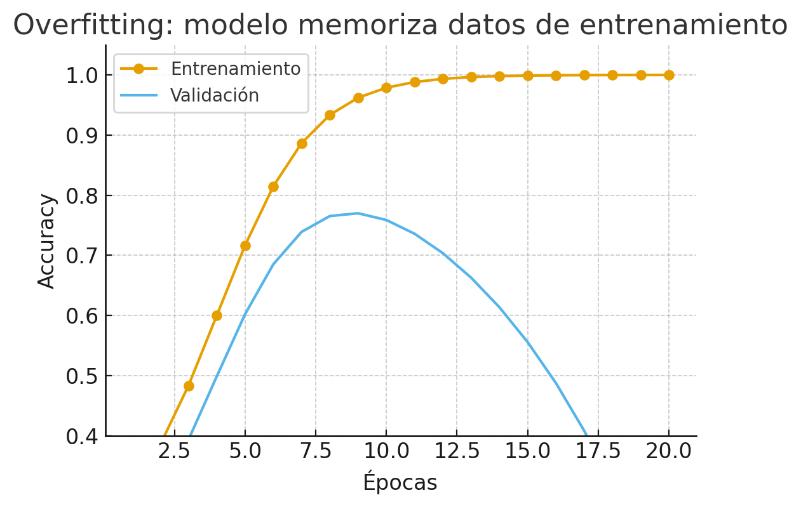
Learning curve
¿Qué puedo hacer?
Modelo: usar técnicas de regularización
Datos: agregar más muestras diversas

Slide 5
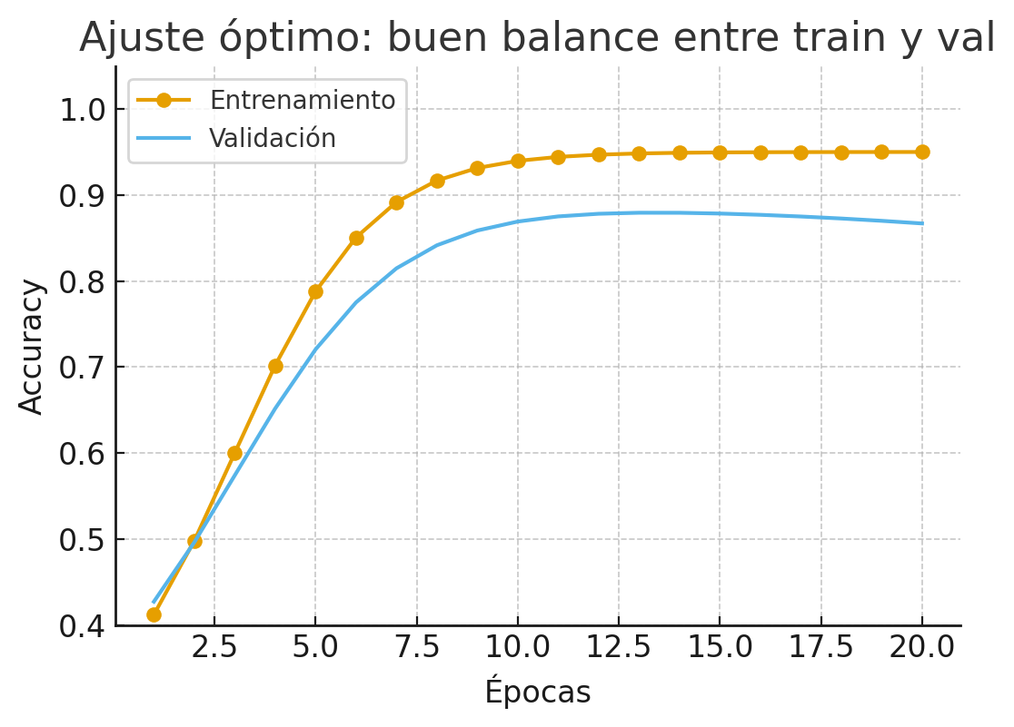
Learning curve
Fit perfecto
Bajo GAP de la métrica de entrenamiento respecto a la métrica ideal
Bajo GAP entre las métricas de entrenamiento y validación

Slide 6
Dropout

Slide 7
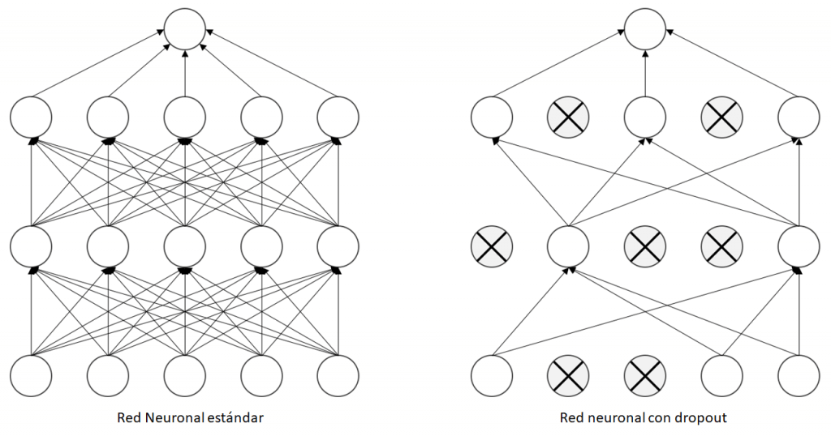
Dropout
p=0.4
p=0.6
p=0.4

Slide 8


Dropout
Capa de entrada
Capa oculta
Capa de salida
$$Z^{(L)}$$
$$a^{(L)}$$
DROPOUT
x1
x2
y
x3

Slide 9
Embeddings

Slide 10
Embeddings
id_cliente | edad | gasto_anual | frecuencia | antigüedad | categoria_fav | mes_fav
1005679 | 32 | 2000 | 20 | 6 | remera | enero
1008712 | 55 | 5000 | 25 | 10 | camisa | marzo
1009574 | 34 | 4500 | 25 | 7 | zapatos | diciembre
1003578 | 19 | 1200 | 10 | 1 | gorra | noviembre
1009264 | 21 | 1300 | 11 | 2 | canotier | enero
1006589 | 26 | 6000 | 56 | 3 | sandalias | octubre
… | … | … | … | … | chesterfield | …
… | … | … | … | … | zapatillas | …
… | … | … | … | … | chistera | …

Slide 11
Embeddings
categoria_fav
remera
camisas
zapatos
gorras
categoria_fav
1
2
3
4
Label Encoding
remera
camisa
zapatos
gorra
categoria_fav
1
2
3
4

Slide 12
Embeddings
categoria_fav
remera
camisa
zapatos
polos | camisas | zapatos
1 | 0 | 0
0 | 1 | 0
0 | 0 | 1
remera
1
camisa
0
1
One-hot Encoding
1
zapatos

Slide 13
Embeddings
categoria_fav
polo
camisa
zapatos
gorra
canotier
sandalias
chesterfield
zapatillas
chistera
polos | camisas | zapatos | gorra | canotier | sandalias | chesterfield | zapatillas | chistera
1 | 0 | 0 | 0 | 0 | 0 | 0 | 0 | 0
0 | 1 | 0 | 0 | 0 | 0 | 0 | 0 | 0
0 | 0 | 1 | 0 | 0 | 0 | 0 | 0 | 0
0 | 0 | 0 | 1 | 0 | 0 | 0 | 0 | 0
0 | 0 | 0 | 0 | 1 | 0 | 0 | 0 | 0
0 | 0 | 0 | 0 | 0 | 1 | 0 | 0 | 0
0 | 0 | 0 | 0 | 0 | 0 | 1 | 0 | 0
0 | 0 | 0 | 0 | 0 | 0 | 0 | 1 | 0
0 | 0 | 0 | 0 | 0 | 0 | 0 | 0 | 1

Slide 14
Embeddings
categoria_fav
polo
camisa
zapatos
gorra
canotier
sandalias
chesterfield
zapatillas
chistera
emb_dim_1 | emb_dim_2
0.41 | 0.79
1.56 | 2.93
-0.75 | 0.86
0.88 | -0.17
3.56 | 2.93
0.56 | 2.93
-2.56 | 0.74
-0.81 | 4.53
1.56 | -1.99

Slide 15
Embeddings
categoria_fav
polo
camisa
zapatos
gorra
canotier
sandalias
chesterfield
zapatillas
chistera
emb_dim_1 | emb_dim_2
0.19 | 0.69
0.57 | 0.65
0.89 | 0.14
0.52 | 0.92
0.13 | 0.92
0.09 | 0.11
0.91 | 0.68
0.55 | 0.12
0.97 | 0.88

Slide 16
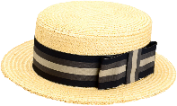
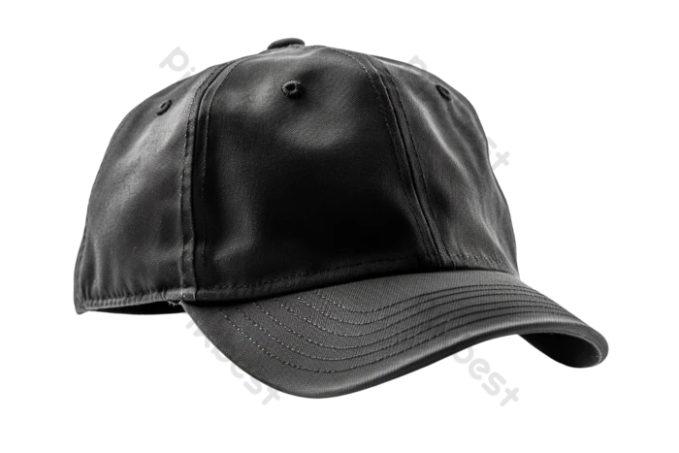

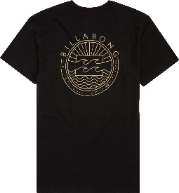
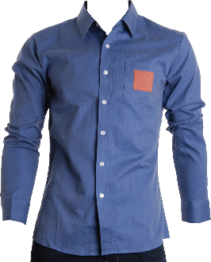
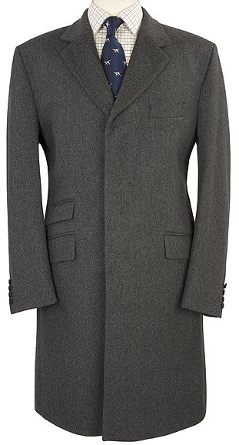
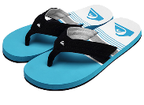
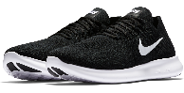
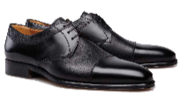
Embeddings
categoria_fav
polo
camisa
zapatos
gorra
canotier
sandalias
chesterfield
zapatillas
chistera
emb_dim_1 | emb_dim_2
0.19 | 0.69
0.57 | 0.65
0.89 | 0.14
0.52 | 0.92
0.13 | 0.92
0.09 | 0.11
0.91 | 0.68
0.55 | 0.12
0.97 | 0.88
emb_dim_2
1
emb_dim_1
0
1

Slide 17
Embeddings
categoria_fav
polo
camisa
zapatos
gorra
canotier
sandalias
chesterfield
zapatillas
chistera
emb_dim_1 | emb_dim_2 | emb_dim_3
0.19 | 0.69 | 0.71
0.57 | 0.65 | 0.48
0.89 | 0.14 | 0.49
0.52 | 0.92 | 0.64
0.13 | 0.92 | 0.82
0.09 | 0.11 | 0.85
0.91 | 0.68 | 0.18
0.55 | 0.12 | 0.52
0.97 | 0.88 | 0.35

